Slide 1
Transformations du travail et enjeux de santé et sécurité
Michel Héry, Marc Malenfer, INRS
Toulouse 24 mars 2023
Notes:
<!> Au choix : Diapositive de titre 1
<!> Possibilité d’ajouter des logos partenaires à la gauche de celui de l’INRS (Insertion - > image)

Slide 2
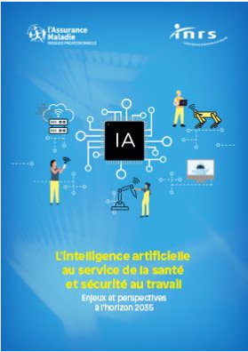


La mission V&P de l’INRS
Elle réalise depuis 2013 des exercices de prospective sur les transformations du travail
En parallèle, une veille active est menée sur certains enjeux identifiés comme pouvant avoir une forte influence sur l’évolution des conditions de travail et donc des risques professionnels
Notes:
<!> Si besoin, diapositive de suite de chapitre, avec au choix 4 couleurs différentes.

Slide 3
Exercices déjà réalisés
Utilisation des robots d’assistance physique à l’horizon 2030 en France
Les nanomatériaux manufacturés à l’horizon 2030.
Modes et méthodes de production en 2040 : quelles conséquences pour la santé et sécurité au travail ?
Plateformisation 2027. Conséquences de l’uberisation en santé et sécurité au travail
Economie circulaire 2040. Quels impacts en santé et sécurité au travail ? Quelle prévention ?
Quelle formation à la santé et sécurité au travail en 2027 ?
Le travail après la pandémie de Covid 19
Les Bâtiments de demain. Quels enjeux de santé et sécurité au travail ?
L’IA au service de la santé et sécurité au travail, enjeux et perspectives à 2035

Slide 4

La prospective
L’objectif de la prospective n’est pas de prédire l’avenir mais de le préparer,
Les méthodes utilisées ont pour but :
  D’identifier des futurs possibles,
  Les moteurs des changements,
  Pour aider à la prise de décision aujourd’hui,
Tous les exercices de prospective de l’INRS sont menés en partenariat et en pluridisciplinarité

Slide 5
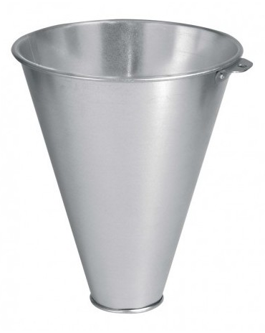
Un objectif constant
Quel que soit le sujet traité, le produit de sortie principal concerne la santé et la sécurité au travail et plus précisément la prévention des risques professionnels
Logique d’entonnoir
Appropriation du sujet
Réflexion prospective (variables, scénarios)
Déclinaison en termes de SST

Slide 6
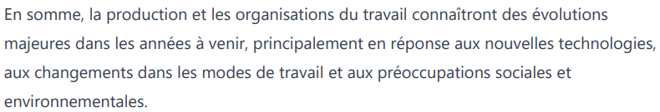
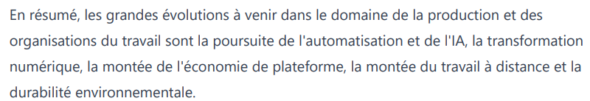
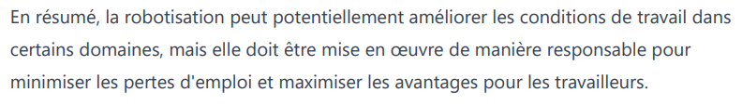
Les transformations du travail et les enjeux de santé et sécurité vus par ChatGPT
Questions posées :
  Quelles sont les grandes évolutions à venir dans le domaine de la production et des organisations du travail ?
  La robotisation va-t-elle améliorer les conditions de travail ?
  + quelques autres destinées à préciser la « vision » de ChatGPT
Objectif : identifier les principales orientations de la pensée main stream et les comparer aux travaux de l’INRS réalisés au cours de la dernière décennie

Slide 7
Les thèmes traités
Automatisation de la production : robotisation
Une transformation numérique à bas bruit
L’intelligence artificielle au service de la santé et de la sécurité au travail
TIC / organisations du travail / statut d’emploi
La transition environnementale

Slide 8
Automatisation de la production : robotisation

Slide 9
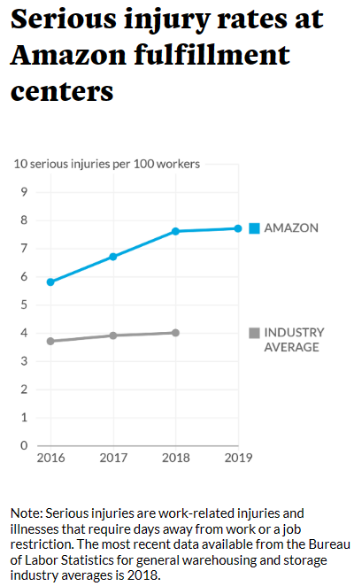
Amazon : la productivité aux dépens de la santé au travail
“The use of robotics, automation and technology in our fulfillment centers is enhancing our workplace, making jobs safer and more efficient” (Amazon)
Avant le plan d’automatisation
Pendant les périodes de très forte activité, la durée des postes de travail passe de 10 à 12 heures quotidiennes pour 60 heures par semaine.
Il était effectivement temps de faire quelque chose

Slide 10
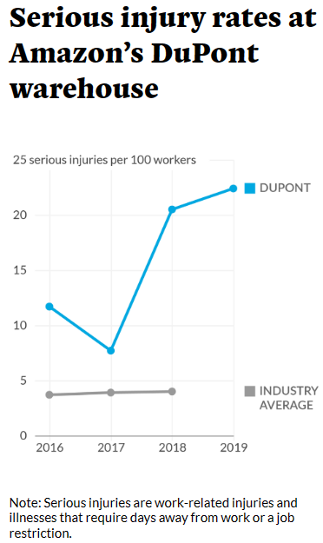
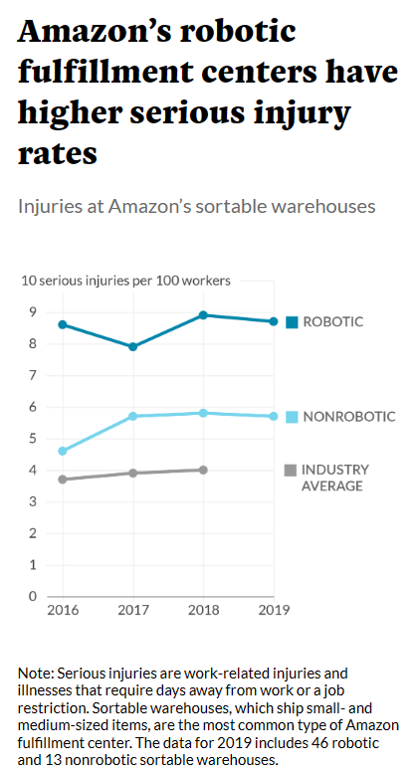
Les robots permettent de diminuer le temps de déplacement des travailleurs
Au lieu de se déplacer dans les entrepôts, les travailleurs sont à poste fixe : leur tâche consiste à saisir et scanner les marchandises à mettre dans les colis.
Les tâches de picking passent de 100 à 400 items par heure.
Les conséquences sur la sinistralité sont immédiates

Slide 11
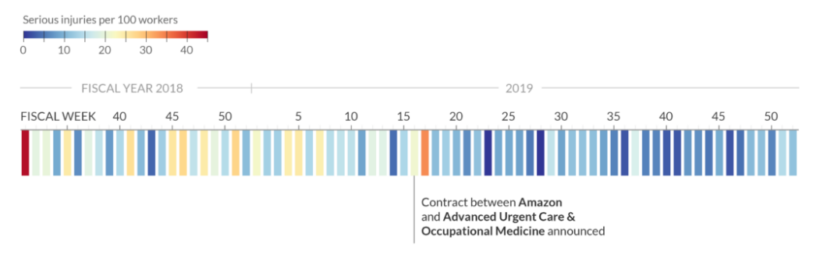
Adapter le poste de travail au travailleur… ou adapter la médecine du travail aux maux du travail ?
Il existe des « cliniques du travail » dans les entrepôts Amazon où les médecins peuvent prescrire des médicaments, des jours d’arrêt, des traitements physiques ou des restrictions d’activité.
Il suffit juste de savoir choisir le bon prestataire pour que les choses s’arrangent
Ces cliniques fonctionnent sous le contrôle de l’OSHA et certaines prescriptions doivent être signalées à l’administration.

Slide 12
“We vastly underestimated the effects it was going to have on our associates” (cadre dirigeant d’Amazon)
“

Slide 13
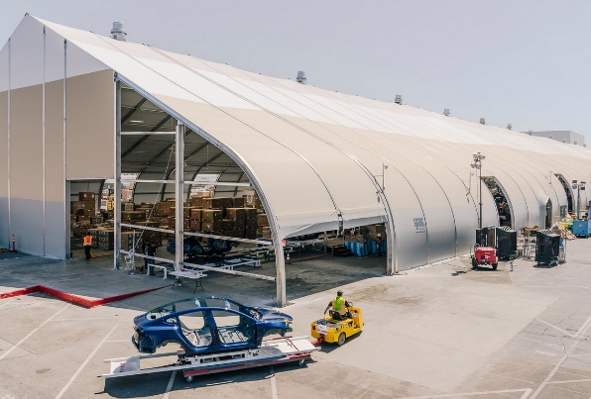
Une robotisation mal maîtrisée : le cas Tesla
Deux chaînes de montage entièrement robotisées prévues initialement
Devant le retard dans la production, nécessité d’en mettre en place une troisième qui associe hommes et machines
Conçue avec des machines récupérées : défauts dans la conception d’ensemble
La nouvelle chaîne fait des travailleurs les supplétifs des robots :
  Explosion des accidents du travail
  Travailleurs exposés à des isocyanates à des postes de collage précédemment automatisés et sans ventilation
  Etc.
“Yes, excessive automation at Tesla was a mistake. To be precise, my mistake. Humans are underrated.” (Elon Musk)

Slide 14
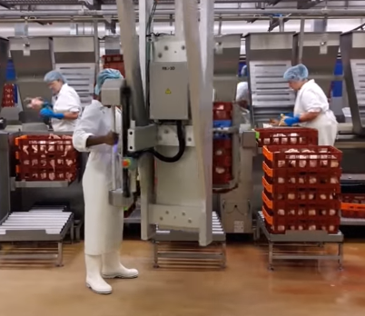
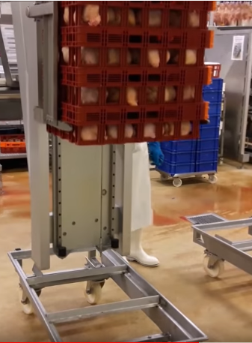
Agro alimentaire : une cobotisation au service des conditions de travail
Diminue la charge physique et évite les postures contraignantes
Favorise l’inclusivité : diminue de façon drastique la force à exercer pour les manipulations
Conçue sans augmentation des cadences et sans suppression de postes, mais a augmenté la productivité
Dans une industrie très concurrentielle et aux marges unitaires très faibles
https://www.youtube.com/watch?v=YS1gEx2Selc&

Slide 15
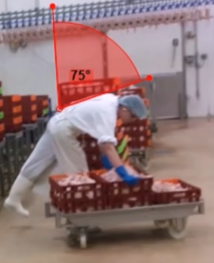
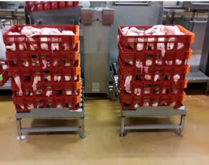
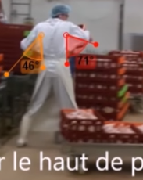
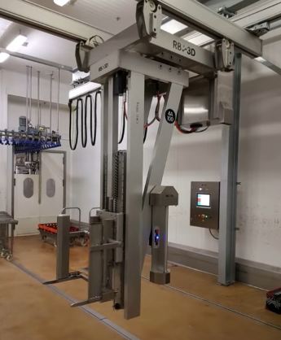
Evolution des conditions de travail
Atelier de conditionnement de volailles
Avant
Après

Slide 16
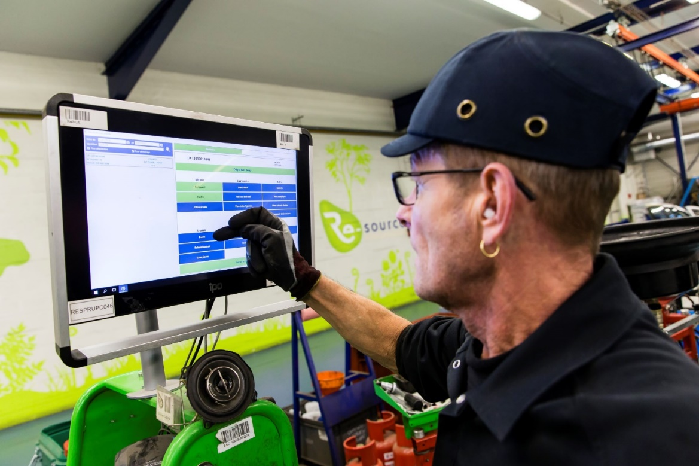
Exemple d’usage des technologies en appui de l’opérateur
Filière de la déconstruction des véhicules hors d’usage (VHU),
Obligation réglementaire : valorisation à 95 % en masse des VHU (revente de pièces, valorisation matière)
Volume : 1,5 million de VHU par an en France, dont 1 million pris en charge dans la filière légale,
Les opérateurs ont une formation de mécaniciens, (pas de formation initiale dédiée à la déconstruction)
Centre de déconstruction automobile
  Nombreux modèles de véhicules différents à prendre en charge, dans des états variables,
  Automatisation impossible, mais charge mentale importante,
  Solution informatique pour apporter l’information dont l’opérateur à besoin à son poste,
Photo : Philippe Castano pour l’INRS
Notes:
<!> Les flèches de navigation « vue précédente » et « vue suivante » fonctionnent en mode diaporama.
<!> Pour ajouter des pages -> Menu Fichier -> nouvelle diapositive et choisir entre les différents styles proposés

Slide 17
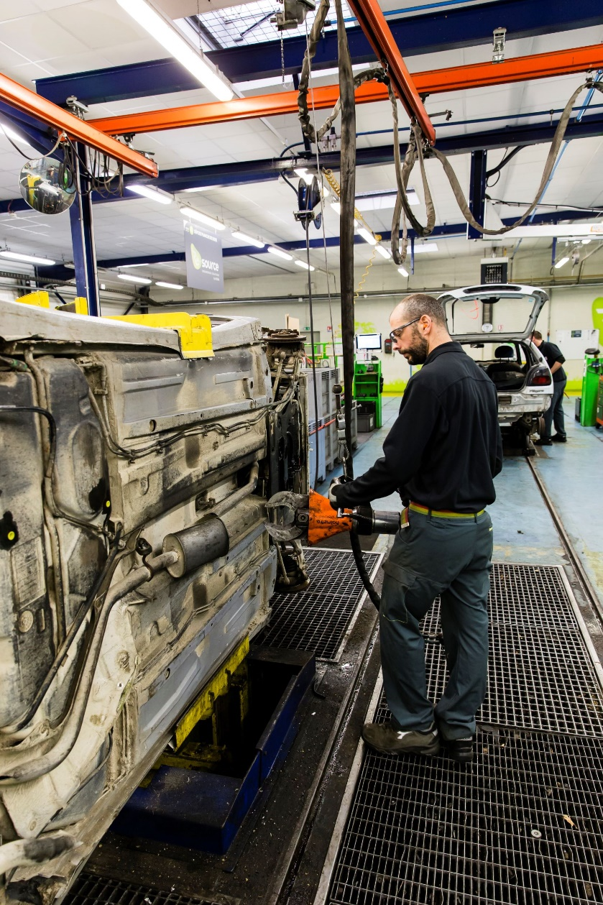
Exemple d’usage des technologies en appui de l’opérateur
L’opérateur et son savoir-faire sont indispensables,
Mais solutions mécaniques pour diminuer les contraintes physiques,
  bras robotisé pour placer le véhicule à la verticale,
  usage des mêmes pinces que les pompiers pour les opérations de désincarcération avec un système de suspension permettant d’en atténuer le poids.
Photo : Philippe Castano pour l’INRS
Notes:
<!> Les flèches de navigation « vue précédente » et « vue suivante » fonctionnent en mode diaporama.
<!> Pour ajouter des pages -> Menu Fichier -> nouvelle diapositive et choisir entre les différents styles proposés

Slide 18
Une transformation numérique à bas bruit

Slide 19
Des évolutions de l’organisation du travail à bas bruit
Alors que la décision d’automatiser une chaîne de production nécessite le plus souvent un avis du CSE ou une information des partenaires sociaux, la transformation dans les services peut être beaucoup plus discrète et progressive
Pour autant ses conséquences sur les conditions de travail et sur la santé peuvent ne pas être négligeables
Deux exemples :
  Marcel dans la groupe Publicis
  La RPA (Automatisation robotisée des processus)

Slide 20
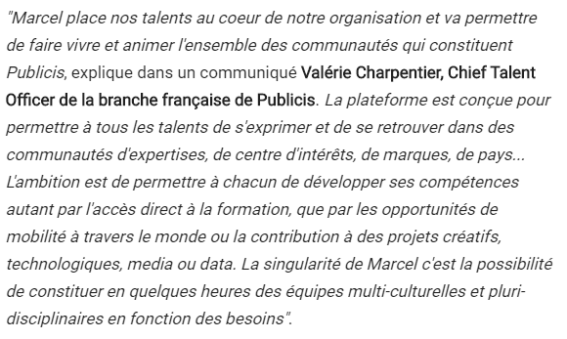

Une plateforme de travail collaboratif : Marcel
Publicis : 80000 collaborateurs dans 130 pays, 200 compétences différentes
Un dispositif d’intelligence artificielle (IA) est mis à la disposition de tous : mieux utiliser les ressources disponibles dans le monde entier
  Permet la constitution de groupes de travail associant des talents variés et complémentaires : « foire aux compétences » organisée par l’IA
  Donne accès à l’ensemble des travaux en cours de réalisation dans le groupe
  Fonds documentaires (campagnes déjà effectuées, doctrine du groupe ou de certaines agences, etc.) et assistance à son exploitation
  C’est aussi un outil qui propose des formations en ligne

Slide 21


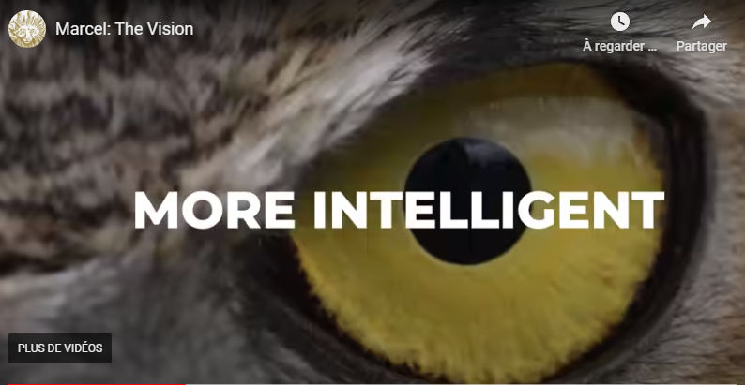
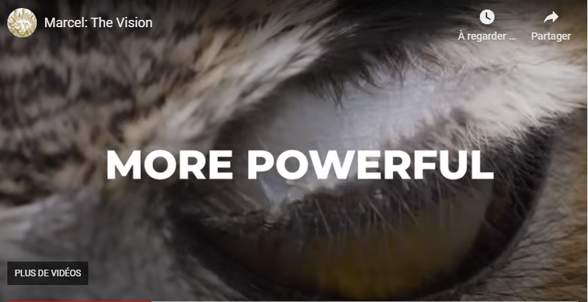
https://lareclame.fr/publicisgroupe-marcel-ia-200027
Ce qu’ils y voient…

Slide 22

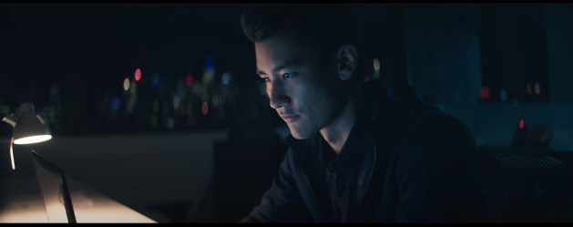
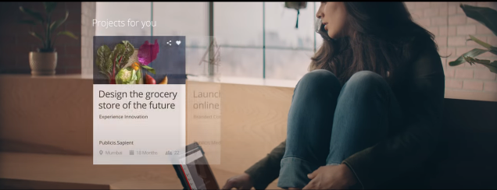
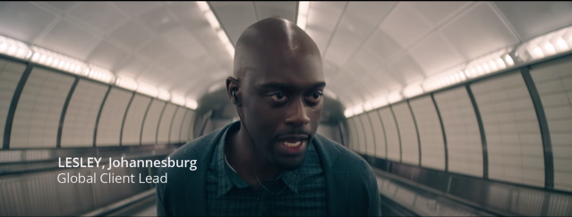
https://www.youtube.com/watch?v=L7iLdQ8WK5A
Ce qu’on peut y voir…
No silos, no borders, no problems…

Slide 23
Automatisation robotisée des processus (RPA)
La technique consiste à identifier quelles tâches pourraient être automatisées au cours d’un processus de travail, sans le modifier de façon significative
Ces tâches correspondent à des actions bien précises effectuées sans réflexion ou avec des logiques très simples
Utilisation d’applications de reconnaissance optique de caractères, extractions automatiques des données, etc.
Génération automatique d’emails, chatbots, gestion des données de RH, etc.
Permet aux travailleurs de se concentrer sur des tâches plus conceptuelles
C’est très bon marché, ça ne remet pas en cause le processus de travail et ça peut être mis en place progressivement
Mais risque de pertes d’emplois et d’intensification du travail (problèmes d’évolution des métiers)

Slide 24
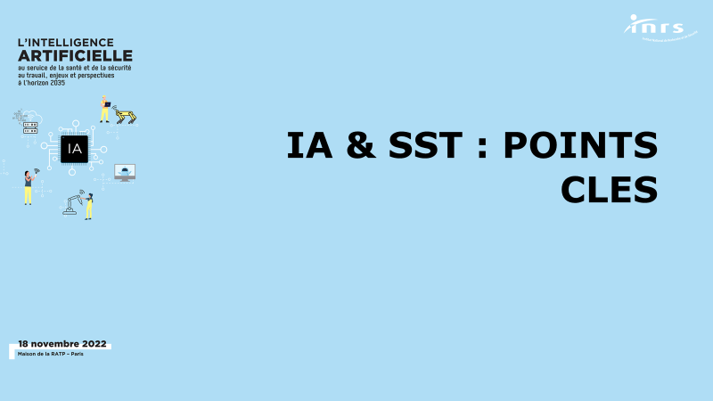
L’intelligence artificielle au service de la SST

Slide 25
Points clés : un marché en plein développement
Le développement de l’IA fait de la sécurisation des environnements de travail un marché potentiel conséquent.
Du point de vue de la prévention, elle offre la possibilité de soustraire les travailleurs à certains risques.
Enjeu pour les acteurs à favoriser le développement de systèmes d’IA compatibles avec les valeurs essentielles de l’approche européenne et française de la S&ST.
Le scénario d’un nouvel hiver de l’IA n’est pas exclu. Il ne faut pas faire reposer toutes les avancées en S&ST sur ces solutions technologiques.
Nécessité de favoriser la bonne compréhension de ces outils par les salariés et employeurs, et de favoriser l’émergence de solutions transparentes facilitant la délibération.

Slide 26
Points clés : Des promesses en S&ST
Le traitement de grandes masses de données ouvre des perspectives intéressantes en épidémiologie et en accidentologie mais sous réserve de disposer de données fiables : ne pas négliger les dimensions de la S&ST pour lesquelles aucune donnée exploitable n'est disponible (dimension organisationnelle).
Les solutions de surveillance des environnements de travail, offrent des fonctionnalités de détection et d’alerte, mais offrent aussi une masse d’informations utiles à l'élaboration de mesures de prévention durables (organisationnelles) : nécessité d’impliquer des personnes capables d’analyser ces données.
Les dispositifs de téléopération et de robotique collaborative peuvent atténuer, voire supprimer, l'exposition aux facteurs de risque : nécessité d’évaluer ces systèmes de façon systématique pour s'assurer qu'ils ne génèrent pas de nouveaux risques (intensification du travail, perte de sens, etc.).

Slide 27
Limites et points de vigilance sur les usages de l’IA en S&ST
Risque de positionner ces technologies au centre de l'organisation du travail afin de les rentabiliser avec pour conséquence la mise au second plan du travail humain.
L’absence de réflexion préalable à la mise en œuvre de ces nouvelles technologies pourrait conduire les acteurs à se focaliser sur les risques identifiés par le système d'IA sans évaluer les risques plus organisationnels non pris en compte par la technologie.
Le développement d'outils alertant les travailleurs de conditions de travail dangereuses peut générer des risques psychosociaux et également conduire à une individualisation de la SST.
Une vigilance particulière à apporter à la qualification et à l'étiquetage des ensembles de données utilisés pendant les phases d'apprentissage ; il faut veiller à vérifier les domaines d'applicabilité.
Les accidents du travail surviennent fréquemment dans des situations atypiques : situations dégradées, pannes, opérations de maintenance, etc. Ces situations non prévues sont une limite possible des systèmes d'IA.

Slide 28
Points clés : Piste d’actions
Former tous les acteurs de la prévention ainsi que les acteurs du dialogue social pour :
  une bonne compréhension du mode de fonctionnement, des enjeux éthiques, du cadre réglementaire et des risques,
  l’acquisition de méthodes permettant la définition des besoins, la rédaction de cahiers des charges et l’intégration des dispositifs dans l’entreprise.
Former les développeurs, ingénieurs et futurs ingénieurs à la S&ST et aux risques inhérents à ces nouvelles technologies
Œuvrer à la prise en compte des principes de la S&ST dans les normes et règlementations encadrant l’IA en cours d’élaboration
Définir les règles nécessaires à la constitution de jeux de données fiables et à l’encadrement de leur utilisation en fonction des domaines d’application

Slide 29
TIC et transformations de l’organisation du travail

Slide 30

Un exercice de prospective sur le travail après la crise Covid
Quelles évolutions des organisations de travail?
  INRS – Futuribles International
Quels enjeux en santé et sécurité au travail?
  INRS

Slide 31
5 enjeux pour la S&ST dans les prochaines années
L’utilisation des TIC (industrie et tertiaire) ;
Les modes d’organisation du travail ;
Les statuts d’emploi des travailleurs ;
La préservation de collectifs de travail ;
La maîtrise des interfaces de travail (responsabilités, zones grises).

Slide 32
Illustration 1 : Travail à distance
TIC => progrès techniques rendent possible la généralisation (fibre, 4G, portables, outils de visio…)
Modes d’organisation => les entreprises tentent d’adapter leur organisation : fonctionnement par objectif, hybridation, flex office, travail nomade…
Statuts d’emploi => glissement possible vers le travail indépendant et la prestation de service
Collectifs de travail => préservation, intégration des nouveaux, management (confiance vs contrôle)…
Interfaces de travail (zones grises) => parcellisation, individualisation des tâches, des responsabilité parfois floues

Slide 33
Illustration 2 : Plateformes de livraison
TIC => progrès techniques mobilisés (smartphone, 4G, GPS, algorithmes…)
Modes d’organisation => nouvelle organisation possible, travail à la tâche intermédié via un algorithme
Statuts d’emploi => mobilisation du régime d’auto-entrepreneur
Collectifs de travail => travailleurs en concurrence (mais reconstitution de collectifs et mobilisations)
Interfaces de travail (zones grises) => la plateforme organise le processus qui implique le livreur, le client, le restaurateur, sur la voie publique mais n’est pas responsable

Slide 34
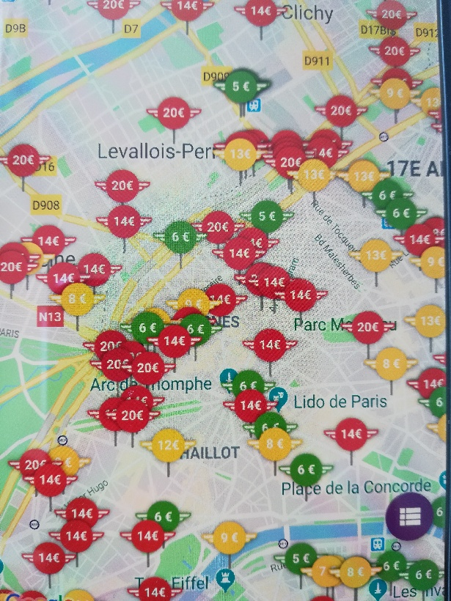
Recharge des trottinettes électriques et risques professionnels
Émergence d’un nouveau métier plateformisé, les « juicers »…
  Micro-entrepreneurs
  Collecte, recharge et repositionnement des trottinettes électriques en libre service
…qui cumulent de nombreux risques :
  Travail de nuit (18h-7h, parfois « 2ème journée de travail »)
  Conduite (véhicule personnel)
  Manutention (1 trottinette pèse entre 12 et 20 kg)
  Violences (concurrence pour récupérer les trottinettes)
  Prime à la prise de risques (récupération de trottinettes dans des endroits difficiles d’accès)
  Risque électrique

Slide 35
Enjeux des TIC pour les acteurs de la S&ST
De nouveaux contextes de travail à appréhender
Difficultés à appliquer le cadre institutionnel de la prévention dans un contexte où il n’y a plus d’unité de lieu ni d’unité de temps :
  Invisibilisation du travail
  Question de responsabilité
  Question de l’assurance AT/MP
  Question du suivi médical
  Principes généraux de prévention parfois difficiles à appliquer
  Parfois pas de place pour le point de vue du travailleur
Des pistes d’action pour la prévention :
  Mobiliser les TIC pour la prévention
  Maintenir un dialogue, centré sur les enjeux organisationnels (pas sur la technique)
  Nécessité de maintenir un cadre responsabilisant les acteurs

Slide 36
Transition environnementale

Slide 37
Un moteur important de transformation du travail
Effets directs du changement climatique :
  Travail par forte chaleur
  Répétition des catastrophes naturelles
Effets indirects liés à l’adaptation des modes de production :
  Décarbonation de l’industrie
  Développement des filières de production et stockage d’énergies renouvelables.
  Transformation des modèles économiques => économie circulaire
Autant les premiers sont largement subis et impose une adaptation
Autant les seconds implique un travail de conception et d’organisation => possibilité d’intégrer la prévention

Slide 38
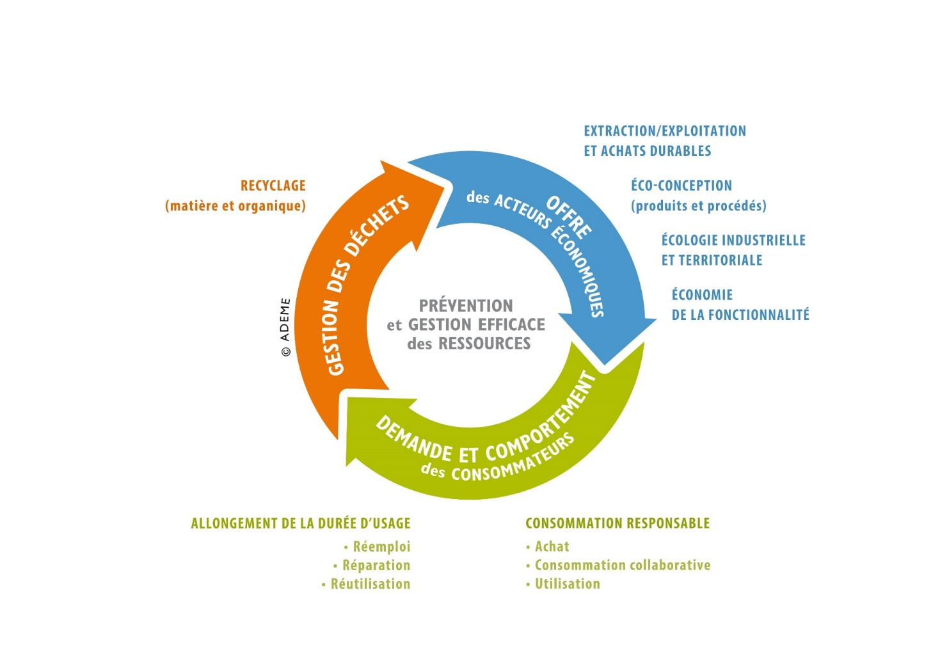
Exercice « Economie circulaire 2040 »
Identification des principaux enjeux à travers les différents scénarios.
5 thématiques clés pour la S&ST : avec pour chacune des effets potentiellement positifs et/ou négatifs
  Une nouvelle façon de concevoir les produits
  Maintenance
  Matériaux
  Logistique circulaire
  Traçabilité

Slide 39
Exemple de conflit de priorité
Loi climat et résilience
1er janvier 2023 : les nouveaux bâtiments commerciaux, industriels, artisanaux ou bien les entrepôts et hangars de plus de 500 m², et les bâtiments de bureaux de plus de 1 000 m² doivent végétaliser ou solariser 30 % de leur surface.
De nombreux travaux d’entretien seront donc à réaliser de manière régulière en toiture
Mais rien n’est dit dans ce texte sur la sécurisation des interventions en toiture. Pas d’obligation de protection collective par exemple.

Slide 40
Conclusion

Slide 41

On ne peut pas compter sur ChatGPT pour prévenir des risques qu’il ne voit pas
ChatGPT ne voit l’automatisation :
  1. que comme une substitution aux travaux pénibles ce qui permettra de réduire l’exposition, mais n’envisage pas un instant que les travailleurs puissent travailler AVEC les robots (directement ou indirectement) et subir les contraintes de ce travail (charge mentale, charge physique), ni même qu’il puisse y avoir une période transitoire
  2. que par la création de tâches qualifiées liées à la conception et à l’utilisation de ces robots (là non plus aucun risque)
Il préconise qu’on soit attentif à la reconversion des travailleurs dont l’emploi aura disparu
Cela correspond à la vision main stream (technocratique) de l’utilisation des nouvelles technologies

Slide 42
Ces transformations du travail doivent être replacées dans le contexte global
Le contexte général change :
  Une culture « techno » se développe y compris dans les entreprises de l’ « économie classique » : agilité, expérimentation permanente, volonté de bâtir une nouvelle culture affranchie de contraintes jugées dépassées, etc.
  Les exigences de retour rapide sur investissement ont augmenté
  L’individualisation du travail, l’affaiblissement des collectifs de travail et de la représentation syndicale, le caractère moins protecteur du CDI, le développement de la flexibilité changent les rapports entre partenaires sociaux au niveau macro (Etat) comme au niveau micro (entreprise)
Le développement des nouvelles technologies est susceptible de changer profondément l’organisation du travail
Ces mutations peuvent aussi changer les conditions de travail et avoir des conséquences en termes de risques professionnels

Slide 43
Des partenaires sociaux pas toujours bien outillés
Certaines entreprises moyennes ou petites peuvent être contraintes à des changements imposés par les clients sans avoir la culture ni les moyens financiers suffisants pour développer des solutions parfaitement adaptées à leur situation
Elles ont recours à des solutions « sur étagère » qui peuvent ne pas être parfaitement adaptés à leurs besoins
Les partenaires sociaux (représentants des travailleurs en particulier) ont souvent des difficultés à remettre en cause la technologie : par manque de connaissances, mais aussi à cause d’une déférence face au logiciel ou à l’automate (« Il ne peut pas se tromper »).

Slide 44
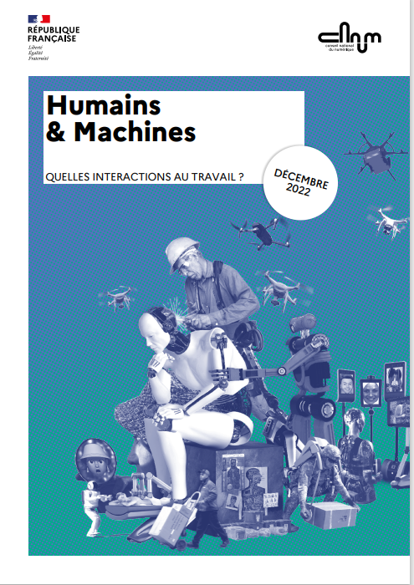
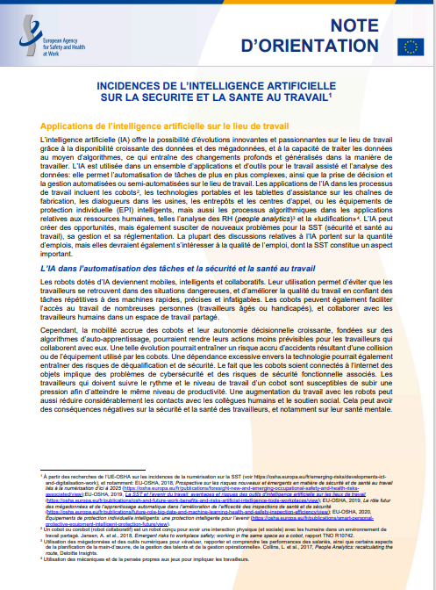
Confirmation dans d’autres rapports sortis récemment

Slide 45
Pour la prévention
La plupart des éléments proposés pour l’intelligence artificielle peuvent être retenus pour une réflexion sur les transformations actuelles du travail liées aux nouvelles technologies :
  Former tous les acteurs de la prévention ainsi que les acteurs du dialogue social pour :
    une bonne compréhension du mode de fonctionnement, des enjeux éthiques, du cadre réglementaire et des risques,
    l’acquisition de méthodes permettant la définition des besoins, la rédaction de cahiers des charges et l’intégration des dispositifs dans l’entreprise.
  Former les développeurs, ingénieurs et futurs ingénieurs à la S&ST et aux risques inhérents à ces nouvelles technologies
  Œuvrer à la prise en compte des principes de la S&ST dans les normes et règlementations encadrant l’utilisation des nouvelles technologies

Slide 46
Quelques références bibliographiques

Slide 47
Lien vers tous les exercices de prospective INRS :
https://www.inrs.fr/inrs/prospective-quel-travail-demain.html
Articles : à partir de la page https://www.inrs.fr/publications/hst/veille-et-prospective.html
M. Héry, J. Clerté (2020) Comment les algorithmes pourraient influer sur les conditions de travail. HST, 260, 114-117.
M. Malenfer, M. Héry, F. de Jouvenel, L. Grzesiak (2020) Quelles évolutipons des organisations du travail dans les cinq prochaines années. HST, 261, 122-128.
M. Malenfer, M. Héry (2021) Quels enjeux de santé et de sécurité dans les organisations de travail post-Covid. HST, 265, 105-111.
M. Malenfer, M. Héry, J. Clerté, M. Sarrey (2022) L’intelligence artificielle au service de la santé et sécurité au travail : enjeux et perspectives à l’horizon 2035. HST, 269, 87-96

Slide 48
M. Héry, M. Malenfer, C. Montagnon (2019) Economie circulaire et risques professionnels. Exercice de prospective pour cerner les enjeux de prévention. HST, 257, 104-111.
Autres articles :
Héry M, Malenfer M, Devel S, Levert C (2021) Evolution of working conditions under the impact of ICTs. J Saf Res 77:268–276. https://doi.org/10.1016/j.jsr.2021.03.009
Héry, M., Malenfer, M., de Jouvenel, F. et al. (2022) Medium-term consequences (5 years) of the Covid-19 crisis on work organization and occupational risks: a prospective study. Eur J Futures Res 10, 11 https://doi.org/10.1186/s40309-022-00197-4
Héry, M., Malenfer, M. Development of a circular economy and evolution of working conditions and occupational risks—a strategic foresight study. Eur J Futures Res 8, 8 (2020). https://doi.org/10.1186/s40309-020-00168-7

Slide 49
Notre métier, rendre le vôtre plus sûr
Merci de votre attention
Notes:
Page de conclusion
<!> Les liens vers le site web et réseaux sociaux sont actifs en mode diaporama.

